Slide 1


APLICACIÓN PRÁCTICA · CASO REAL
ETSformer aplicado a:
Pronóstico de
consumo eléctrico
Dataset: LD2011_2014 · 370 clientes · Mediciones cada 15 min
UCI Machine Learning Repository · Consumo eléctrico real (Portugal, 2011-2014)
PRESENTADO POR
INCLUYE DEMO EN VIVO
Analy del Milagro Quesquen Carvallo, Edgar Delgado Ortega, Enrique Alberto Gortaire Arboleda, Rodrigo Antonio Morocho Diaz·
Notebook ejecutándose en Databricks
Mayo de 2026
Notes:
[~15 seg] Apertura.
Buenos dias. Hoy presentamos una aplicacion practica de ETSformer: pronostico de consumo electrico usando un dataset real de la UCI. Mi compañero/a hara la demo en vivo del notebook al final.

Slide 2
PARA EMPEZAR
¿Cuánta luz consumirá
la ciudad mañana a las 8 PM?
Una pregunta de millones de dólares para cualquier empresa eléctrica.
Veremos cómo ETSformer responde con un caso real.
2 / 11
Notes:
[~20 seg] Hook.
(Lectura pausada) ¿Cuanta luz consumira la ciudad mañana a las 8 PM?
(Pausa 2 segundos)
Es una pregunta de millones de dolares para cualquier empresa electrica. Veamos como ETSformer responde con un caso real.

Slide 3



I
Recordatorio: ¿qué es ETSformer?
Un resumen ultra-rápido antes de la aplicación
ETSformer (Woo et al., 2022) combina el suavizado exponencial clásico con la arquitectura Transformer, produciendo pronósticos que son a la vez precisos e interpretables.
Descomposición
Dos atenciones nuevas
Eficiencia O(L log L)
Separa la serie en Nivel + Crecimiento + Estacionalidad.
ESA (rezago temporal) + FA (frecuencias vía Fourier).
Escalable a horizontes largos, manteniendo precisión.
Aplicación práctica de ETSformer · Consumo eléctrico (LD2011_2014)
3 / 11
Notes:
[~40 seg] Recordatorio rapido.
Para los que necesitan el contexto: ETSformer es la propuesta de Salesforce Research del 2022 que combina el suavizado exponencial clasico con la arquitectura Transformer.
Tres ideas clave: descompone la serie en Nivel, Crecimiento y Estacionalidad. Introduce dos nuevas atenciones: ESA y FA. Y mantiene complejidad O(L log L), lo que lo hace eficiente.
(Avanzar)

Slide 4




II
Caso de estudio: pronóstico de consumo eléctrico
Por qué importa para una empresa eléctrica
¿Por qué importa para el negocio?
EL RETO
Planificación de la red
Anticipar cuántos generadores activar y a qué hora.
La energía no se puede guardar fácilmente.
Evitar apagones
Identificar picos de demanda antes de que rebasen la capacidad.
Lo que se produce se consume casi en tiempo real.
Optimizar costos
Por eso predecir bien la demanda es crítico:
Comprar/producir solo lo necesario; reducir desperdicio energético.
• Más precisión = menos costos
• Más anticipación = mejor servicio
• Mejor decisión = más rentabilidad
Aplicación práctica de ETSformer · Consumo eléctrico (LD2011_2014)
4 / 11
Notes:
[~40 seg] Caso de estudio.
(Señalar las tarjetas de la izquierda) Para una empresa electrica predecir el consumo importa por tres razones: planificacion de la red, evitar apagones, y optimizar costos.
(Señalar la caja oscura de la derecha) El reto fundamental es que la energia no se puede guardar facilmente. Lo que se produce se consume casi en tiempo real. Por eso predecir bien la demanda es critico para el negocio.

Slide 5
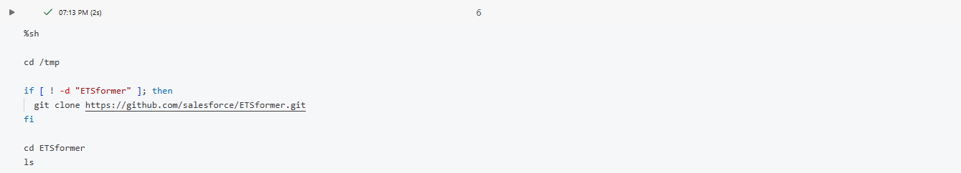
II
Caso de estudio: pronóstico de consumo eléctrico
Clonar ETSformer
Dataset
Modelo
Archivo LD2011_2014.txt para entrenar un modelo ETSformer.
ETSformer es un modelo publicado por Salesforce Research. Usaremos su repositorio oficial.
Aplicación práctica de ETSformer · Consumo eléctrico (LD2011_2014)
4 / 11
Notes:
[~40 seg] Caso de estudio.
(Señalar las tarjetas de la izquierda) Para una empresa electrica predecir el consumo importa por tres razones: planificacion de la red, evitar apagones, y optimizar costos.
(Señalar la caja oscura de la derecha) El reto fundamental es que la energia no se puede guardar facilmente. Lo que se produce se consume casi en tiempo real. Por eso predecir bien la demanda es critico para el negocio.

Slide 6
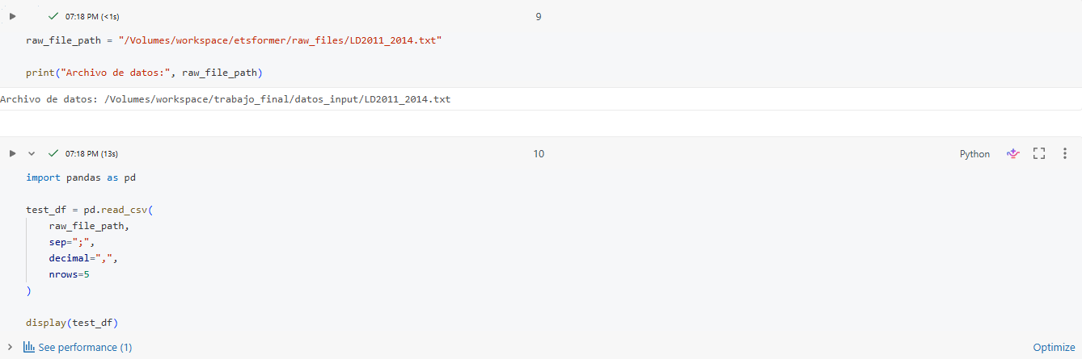
II
Caso de estudio: pronóstico de consumo eléctrico
Indicar la ubicación del archivo
Ubicación
Ruta
Archivo LD2011_2014.txt ya está cargado en Unity Catalog Volumes.
La ruta para aplicar pandas es /Volumes/workspace/etsformer/raw_files/LD2011_2014.txt
Aplicación práctica de ETSformer · Consumo eléctrico (LD2011_2014)
4 / 11
Notes:
[~40 seg] Caso de estudio.
(Señalar las tarjetas de la izquierda) Para una empresa electrica predecir el consumo importa por tres razones: planificacion de la red, evitar apagones, y optimizar costos.
(Señalar la caja oscura de la derecha) El reto fundamental es que la energia no se puede guardar facilmente. Lo que se produce se consume casi en tiempo real. Por eso predecir bien la demanda es critico para el negocio.

Slide 7
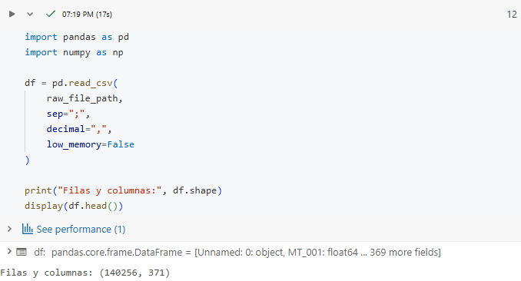
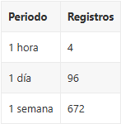
II
Caso de estudio: pronóstico de consumo eléctrico
Cargar el dataset completo
Características del archivo
El archivo tiene estas características:
Separador de columnas: ;
Decimal europeo: ,
Primera columna: fecha/hora
Columnas restantes: clientes eléctricos
Cada fila representa una medición cada 15 minutos.
Aplicación práctica de ETSformer · Consumo eléctrico (LD2011_2014)
4 / 11
Notes:
[~40 seg] Caso de estudio.
(Señalar las tarjetas de la izquierda) Para una empresa electrica predecir el consumo importa por tres razones: planificacion de la red, evitar apagones, y optimizar costos.
(Señalar la caja oscura de la derecha) El reto fundamental es que la energia no se puede guardar facilmente. Lo que se produce se consume casi en tiempo real. Por eso predecir bien la demanda es critico para el negocio.

Slide 8
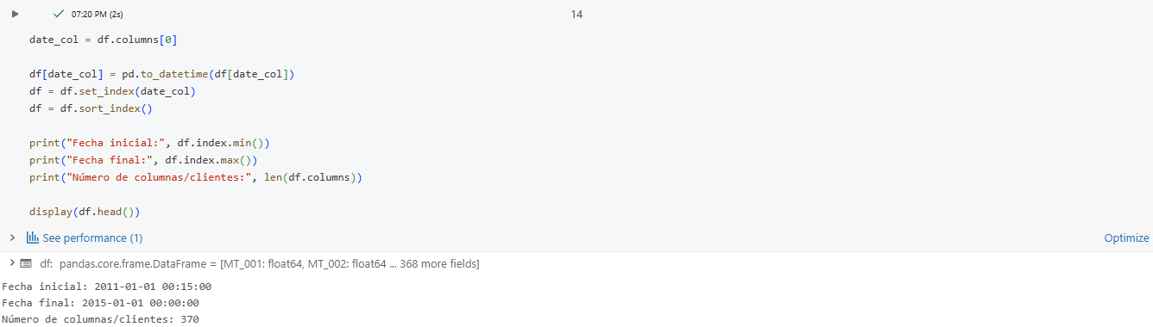
II
Caso de estudio: pronóstico de consumo eléctrico
Procesar la columna de fecha
Para trabajar con series temporales y realizar *forecasting*, es indispensable convertir las fechas a formato real y mantener un orden cronológico estricto, ya que la predicción depende directamente de la secuencia histórica de los datos.
Aplicación práctica de ETSformer · Consumo eléctrico (LD2011_2014)
4 / 11
Notes:
[~40 seg] Caso de estudio.
(Señalar las tarjetas de la izquierda) Para una empresa electrica predecir el consumo importa por tres razones: planificacion de la red, evitar apagones, y optimizar costos.
(Señalar la caja oscura de la derecha) El reto fundamental es que la energia no se puede guardar facilmente. Lo que se produce se consume casi en tiempo real. Por eso predecir bien la demanda es critico para el negocio.

Slide 9
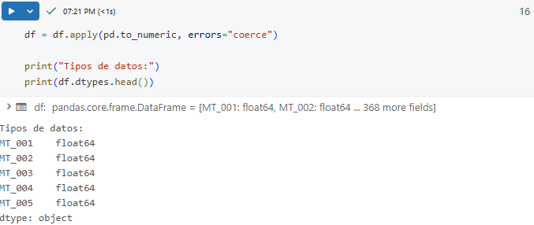
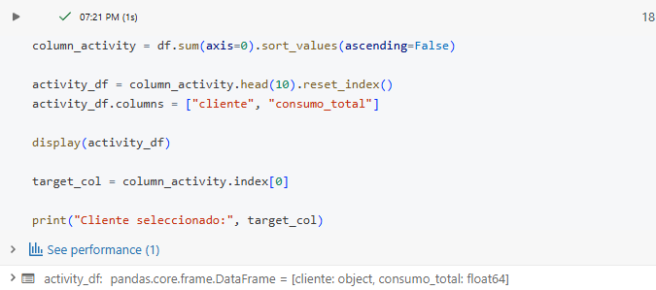
II
Caso de estudio: pronóstico de consumo eléctrico
Convertir los valores a formato numérico
Elegir un cliente eléctrico
Algunos valores pueden ser leídos como texto. Convertimos todas las columnas de consumo a valores numéricos para que puedan ser usadas por el modelo.
El dataset contiene muchos clientes. Para empezar, usaremos solo uno. Esto se llama forecasting univariado. Elegiremos automáticamente el cliente con mayor consumo total porque probablemente tiene una señal más activa y menos vacía.
Aplicación práctica de ETSformer · Consumo eléctrico (LD2011_2014)
4 / 11
Notes:
[~40 seg] Caso de estudio.
(Señalar las tarjetas de la izquierda) Para una empresa electrica predecir el consumo importa por tres razones: planificacion de la red, evitar apagones, y optimizar costos.
(Señalar la caja oscura de la derecha) El reto fundamental es que la energia no se puede guardar facilmente. Lo que se produce se consume casi en tiempo real. Por eso predecir bien la demanda es critico para el negocio.

Slide 10

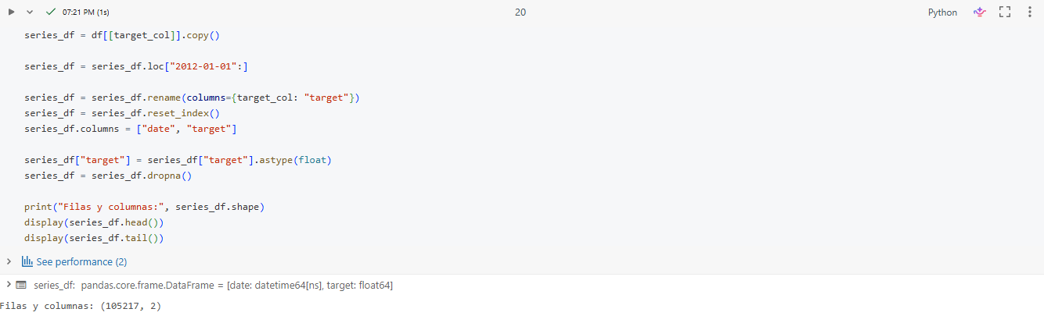
II
Caso de estudio: pronóstico de consumo eléctrico
Crear la serie temporal del cliente seleccionado
Selección de un solo cliente
Tomaremos solo el cliente elegido. También recortaremos desde 2012 para evitar posibles tramos iniciales con muchos ceros o poca actividad. El resultado tendrá dos columnas.
Aplicación práctica de ETSformer · Consumo eléctrico (LD2011_2014)
4 / 11
Notes:
[~40 seg] Caso de estudio.
(Señalar las tarjetas de la izquierda) Para una empresa electrica predecir el consumo importa por tres razones: planificacion de la red, evitar apagones, y optimizar costos.
(Señalar la caja oscura de la derecha) El reto fundamental es que la energia no se puede guardar facilmente. Lo que se produce se consume casi en tiempo real. Por eso predecir bien la demanda es critico para el negocio.

Slide 11
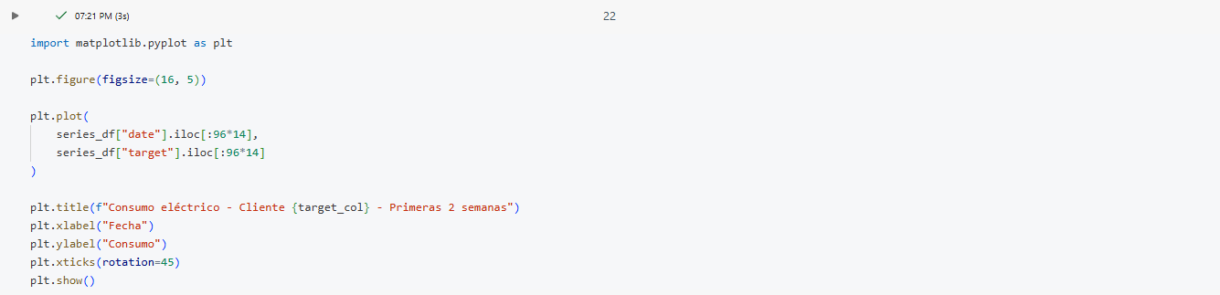
II
Caso de estudio: pronóstico de consumo eléctrico
Visualizar la serie
Antes de entrenar un modelo, es fundamental analizar la estructura de los datos identificando tres componentes clave: el nivel (consumo base), el crecimiento (tendencia alcista, bajista o estable) y la estacionalidad (patrones cíclicos recurrentes); elementos que el modelo ETSformer integra mediante la descomposición aditiva: Serie = Level + Growth + Seasonality.
Aplicación práctica de ETSformer · Consumo eléctrico (LD2011_2014)
4 / 11
Notes:
[~40 seg] Caso de estudio.
(Señalar las tarjetas de la izquierda) Para una empresa electrica predecir el consumo importa por tres razones: planificacion de la red, evitar apagones, y optimizar costos.
(Señalar la caja oscura de la derecha) El reto fundamental es que la energia no se puede guardar facilmente. Lo que se produce se consume casi en tiempo real. Por eso predecir bien la demanda es critico para el negocio.

Slide 12
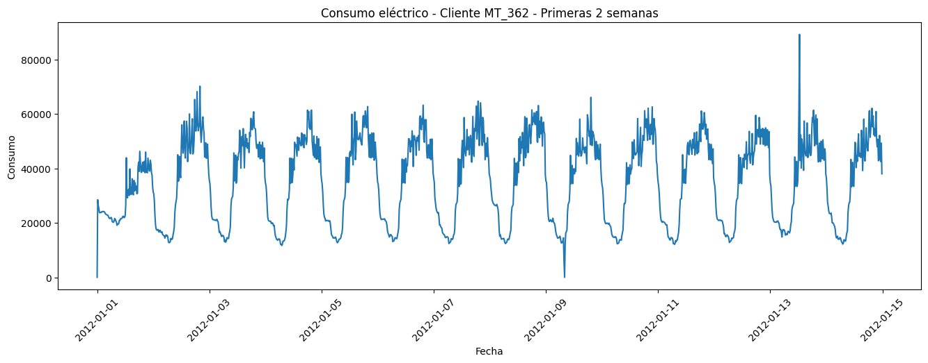
II
Caso de estudio: pronóstico de consumo eléctrico
Visualizar la serie
Aplicación práctica de ETSformer · Consumo eléctrico (LD2011_2014)
4 / 11
Notes:
[~40 seg] Caso de estudio.
(Señalar las tarjetas de la izquierda) Para una empresa electrica predecir el consumo importa por tres razones: planificacion de la red, evitar apagones, y optimizar costos.
(Señalar la caja oscura de la derecha) El reto fundamental es que la energia no se puede guardar facilmente. Lo que se produce se consume casi en tiempo real. Por eso predecir bien la demanda es critico para el negocio.

Slide 13
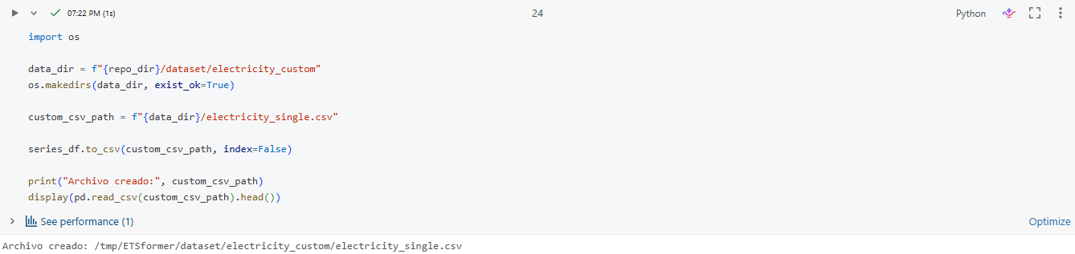
II
Caso de estudio: pronóstico de consumo eléctrico
Guardar los datos en formato compatible con ETSformer
La implementación oficial de ETSformer espera un archivo CSV con:
Una columna date.
Una o más columnas numéricas.
Aplicación práctica de ETSformer · Consumo eléctrico (LD2011_2014)
4 / 11
Notes:
[~40 seg] Caso de estudio.
(Señalar las tarjetas de la izquierda) Para una empresa electrica predecir el consumo importa por tres razones: planificacion de la red, evitar apagones, y optimizar costos.
(Señalar la caja oscura de la derecha) El reto fundamental es que la energia no se puede guardar facilmente. Lo que se produce se consume casi en tiempo real. Por eso predecir bien la demanda es critico para el negocio.

Slide 14
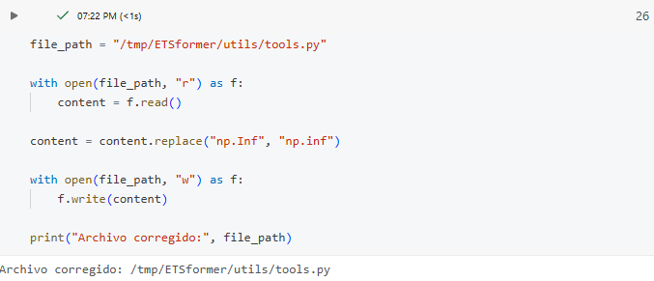
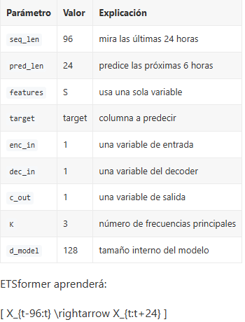
II
Caso de estudio: pronóstico de consumo eléctrico
Entrenar ETSformer
Ahora entrenaremos el modelo.
Usaremos:
Aplicación práctica de ETSformer · Consumo eléctrico (LD2011_2014)
4 / 11
Notes:
[~40 seg] Caso de estudio.
(Señalar las tarjetas de la izquierda) Para una empresa electrica predecir el consumo importa por tres razones: planificacion de la red, evitar apagones, y optimizar costos.
(Señalar la caja oscura de la derecha) El reto fundamental es que la energia no se puede guardar facilmente. Lo que se produce se consume casi en tiempo real. Por eso predecir bien la demanda es critico para el negocio.

Slide 15
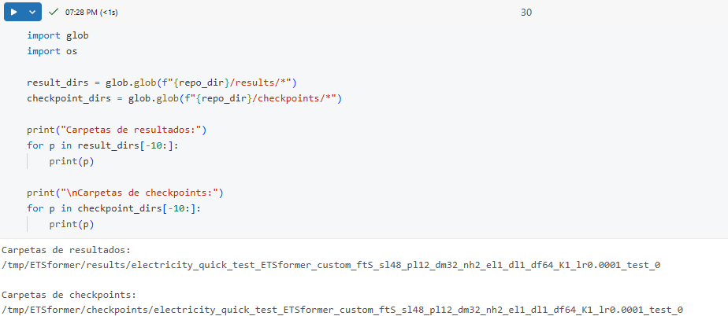
II
Caso de estudio: pronóstico de consumo eléctrico
Buscar archivos de resultados
Después del entrenamiento, ETSformer guarda resultados dentro de:
Results/
Checkpoints/
Ahí encontraremos métricas, valores reales y predicciones.
Aplicación práctica de ETSformer · Consumo eléctrico (LD2011_2014)
4 / 11
Notes:
[~40 seg] Caso de estudio.
(Señalar las tarjetas de la izquierda) Para una empresa electrica predecir el consumo importa por tres razones: planificacion de la red, evitar apagones, y optimizar costos.
(Señalar la caja oscura de la derecha) El reto fundamental es que la energia no se puede guardar facilmente. Lo que se produce se consume casi en tiempo real. Por eso predecir bien la demanda es critico para el negocio.

Slide 16
II
Caso de estudio: pronóstico de consumo eléctrico
Cargar predicciones
ETSformer suele guardar dos archivos principales:
pred.npy: predicciones del modelo.
true.npy: valores reales.
Cada predicción tiene 24 pasos futuros.
Como cada paso equivale a 15 minutos:
[ 24 \times 15 = 360 \text{ minutos} ]
Es decir, cada predicción cubre las próximas 6 horas.
Aplicación práctica de ETSformer · Consumo eléctrico (LD2011_2014)
4 / 11
Notes:
[~40 seg] Caso de estudio.
(Señalar las tarjetas de la izquierda) Para una empresa electrica predecir el consumo importa por tres razones: planificacion de la red, evitar apagones, y optimizar costos.
(Señalar la caja oscura de la derecha) El reto fundamental es que la energia no se puede guardar facilmente. Lo que se produce se consume casi en tiempo real. Por eso predecir bien la demanda es critico para el negocio.

Slide 17

III
Dataset: LD2011_2014
Consumo eléctrico real de 370 clientes en Portugal — UCI Repository
Ficha del dataset
Vista previa: 2 semanas de consumo
Patrón diario claro · picos en la noche · ciclos repetitivos
Fuente
UCI Machine Learning Repository
Periodo
2011 – 2014 (4 años)
Frecuencia
1 medición cada 15 minutos
Total registros
140,256 filas × 370 clientes
Cliente elegido
MT_362 (mayor consumo)
Ventana de estudio
desde 2012 (105,217 registros)
Tipo de problema
Forecasting univariado
Aplicación práctica de ETSformer · Consumo eléctrico (LD2011_2014)
5 / 11
Notes:
[~40 seg] Dataset.
Usamos LD2011_2014 del repositorio UCI: consumo electrico real de 370 clientes en Portugal, con mediciones cada 15 minutos durante 4 años.
(Señalar la ficha izquierda) Total: 140 mil filas. Tomamos el cliente con mayor consumo (MT_362) y la ventana desde 2012.
(Señalar el grafico derecho) Vista previa de 2 semanas: vemos claramente el patron diario, los picos en la noche y los ciclos repetitivos. Esto es exactamente lo que ETSformer puede modelar bien.

Slide 18


IV
Metodología aplicada
Pipeline completo: del dato bruto al pronóstico
Carga
de datos
Selección
de cliente
Preprocesar
y limpiar
Entrenar
ETSformer
Generar
predicción
Configuración del modelo (parámetros principales)
seq_len
pred_len
features
K
48
12
S
1
12 h de historia
3 h de predicción
univariado
1 frecuencia (FA)
d_model
epochs
batch
lr
32
1
16
1e-4
tamaño interno
demo rápida
tamaño de lote
tasa de aprendizaje
Aplicación práctica de ETSformer · Consumo eléctrico (LD2011_2014)
6 / 11
Notes:
[~50 seg] Metodologia.
(Señalar el pipeline superior) El proceso completo es: carga de datos, seleccion de un cliente, preprocesamiento, entrenamiento del modelo, y generacion de la prediccion.
(Señalar la tabla inferior) Configuracion principal: usamos 48 pasos de historia (12 horas) para predecir 12 pasos adelante (3 horas). Modo univariado, una sola frecuencia de Fourier (K=1), y un modelo compacto (d_model=32).
Importante: corrimos solo 1 epoca por demostracion. En produccion se entrenaria mucho mas.

Slide 19
V
Resultados obtenidos
Métricas y comparación predicción vs valor real
Métricas del modelo
Predicción vs valor real — primer ejemplo del test
Horizonte: 12 pasos × 15 min = 3 horas hacia el futuro
VALIDACIÓN
MSE 0.196
MAE 0.352
TEST
MSE 0.629
MAE 0.609
Solo 1 época de entrenamiento
(demostración rápida)
El modelo captura la dirección y suaviza fluctuaciones de corto plazo.
Aplicación práctica de ETSformer · Consumo eléctrico (LD2011_2014)
7 / 11
Notes:
[~50 seg] Resultados.
(Izquierda) En validacion el modelo logro MSE de 0.196 y MAE de 0.352. En test fue mas alto (0.629 y 0.609) porque el modelo apenas entreno una epoca.
(Derecha — señalar el grafico) Aqui comparamos prediccion contra valor real en el primer ejemplo del test. El modelo captura la direccion general y suaviza las fluctuaciones rapidas, pero pierde algo de detalle en los picos.
Conclusion: con mas entrenamiento, los resultados mejorarian considerablemente.

Slide 20

VI
Interpretación desde el negocio
¿Para qué le sirve esto a una empresa eléctrica?
Planificación de la red
Anticipar picos de demanda
Saber con 3 horas de anticipación cuánto se va a consumir permite encender o apagar generadores más eficientes, reduciendo costos operativos.
Detectar antes los picos críticos (verano a las 8 PM, eventos masivos) permite preparar la red y evitar apagones o sobrecarga de equipos.
Negociación y trading
Atención al cliente
Pronósticos precisos mejoran la compra de energía en mercados spot y la oferta de contratos a futuro. Diferencia directa en márgenes.
Detectar consumos anómalos por cliente permite alertar de equipos defectuosos, fugas eléctricas o fraudes — generando valor agregado.
En resumen: predecir bien la demanda eléctrica reduce costos, evita pérdidas y mejora el servicio.
Aplicación práctica de ETSformer · Consumo eléctrico (LD2011_2014)
8 / 11
Notes:
[~50 seg] Interpretacion de negocio.
Para una empresa electrica este modelo aporta valor en cuatro frentes:
Planificacion de la red: anticipar con horas de antelacion permite encender generadores eficientes y reducir costos operativos.
Picos de demanda: detectar antes los picos criticos evita apagones y sobrecargas de la red.
Trading: pronosticos precisos mejoran la compra de energia en mercados spot y la oferta de contratos a futuro.
Atencion al cliente: detectar consumos anomalos permite alertar sobre fugas, fraudes o equipos defectuosos.
En resumen: predecir bien la demanda reduce costos, evita perdidas y mejora el servicio.

Slide 21
PARTE · II
Demo en vivo
Vamos a ver ETSformer ejecutándose sobre datos reales
EXPONE
[Nombre del compañero/a]
Notebook: ETSformer Consumo Eléctrico.ipynb · Databricks
Duración estimada: ~7 minutos
9 / 11
Notes:
[~15 seg + 7 min demo] Transicion al demo.
Hasta aqui les explique la aplicacion. A continuacion mi compañero/a va a ejecutar el notebook completo en vivo desde Databricks, paso por paso, para que vean los resultados reales.
(Ceder la palabra al compañero/a. Estimar 7 minutos para la demo)

Slide 22

VII
Conclusiones
Lo que demostramos con esta aplicación práctica
ETSformer es aplicable
Captura patrones temporales
Se pudo entrenar sobre un dataset real (LD2011_2014) con código del repositorio oficial.
Reconoce ciclos diarios y suaviza ruido, alineándose con la lógica del suavizado exponencial.
Valor de negocio claro
Camino a producción
Para una empresa eléctrica significa ahorro, anticipación y mejor servicio.
Con más entrenamiento (más épocas y datos) y horizonte ajustado, el modelo es desplegable.
Combinar teoría (paper) + práctica (notebook) = aprendizaje completo.
Aplicación práctica de ETSformer · Consumo eléctrico (LD2011_2014)
10 / 11
Notes:
[~40 seg] Conclusiones.
Cuatro cosas que demostramos hoy:
ETSformer es aplicable: pudimos entrenarlo sobre un dataset real con el codigo del repositorio oficial.
Captura patrones temporales: reconoce ciclos diarios y suaviza ruido, consistente con su diseño basado en suavizado exponencial.
Valor de negocio claro: para una empresa electrica significa ahorros, anticipacion y mejor servicio.
Camino a produccion: con mas entrenamiento y un horizonte ajustado, este modelo es desplegable en un entorno real.
Combinar teoria mas practica es la mejor forma de aprender.

Slide 23
Gracias por su atención
¿Preguntas?
ENTREGABLES
Esta presentación (.pptx)
Notebook completo (.ipynb en GitHub)
Referencia: Woo et al. (2022). ETSformer. arXiv:2202.01381
Presentado por Analy Quesquen · Mayo 2026
Notes:
[~15 seg] Cierre.
Muchas gracias por su atencion. Quedamos abiertos a sus preguntas sobre el paper, la implementacion o las aplicaciones.
Los entregables (PPT y notebook) estan disponibles, el notebook en GitHub.

